Slide 1





Management Proyek

Slide 2



Referensi
1. 2010. Information Technology Project Management, Schwalbe Kathy, Thomson Course Technology 4th Edition for International Student Edition
2. 2000. A Guide to the Project Management Body of Knowledge, Project Management Institute, Newtown Square, Pennsylvania USA
[Machewka2015] Jack T. Marchewka. 2017. Information Technology Project Management.
Cadle J., Yeates D. 2008. Project Management for Information Systems. Pearson Education Limited 2008

Slide 3


PENGANTAR
It could be the part of the presentation where you can introduce yourself, write your email…

Slide 4
Latar Belakang Mempelajari Manajemen Proyek
Tahun 2001, Project Management Institute (PMI)melaporkan:
Setiap tahun US menghabiskan dana proyek sebesar $2.3 trilyun, yang sama artinya dengan seperempat dari pendapatan bruto negara
Di seluruh dunia pembelanjaan untuk setiap proyek hampir menghabiskan $10 trilyun
Lebih dari 16 juta orang menjadikan project management sebagai bidang pekerjaannya
Pendapatan seorang Project Manager rata rata bisa mencapai lebih dari $82.000/tahun (PMI, The PMI Project Management Fact Book, Second Edition, 2001)

Slide 5
Latar Belakang Mempelajari Manajemen Proyek
Proyek proyek IT memiliki catatan yang sangat buruk
Tahun 1995 Standish Group Study (CHAOS) mengemukakan bahwa di US saja hanya 16,2% proyek IT yang sukses dan lebih 31% dibatalkan sebelum selesai , biayanya lebih dari $81Milyar
Kebutuhan proyek IT selalu meningkat
Di tahun 2000, ada 300.000 proyek baru IT
Di tahun 2001, lebih 500.000 proyek baru IT yang dimulai

Slide 6
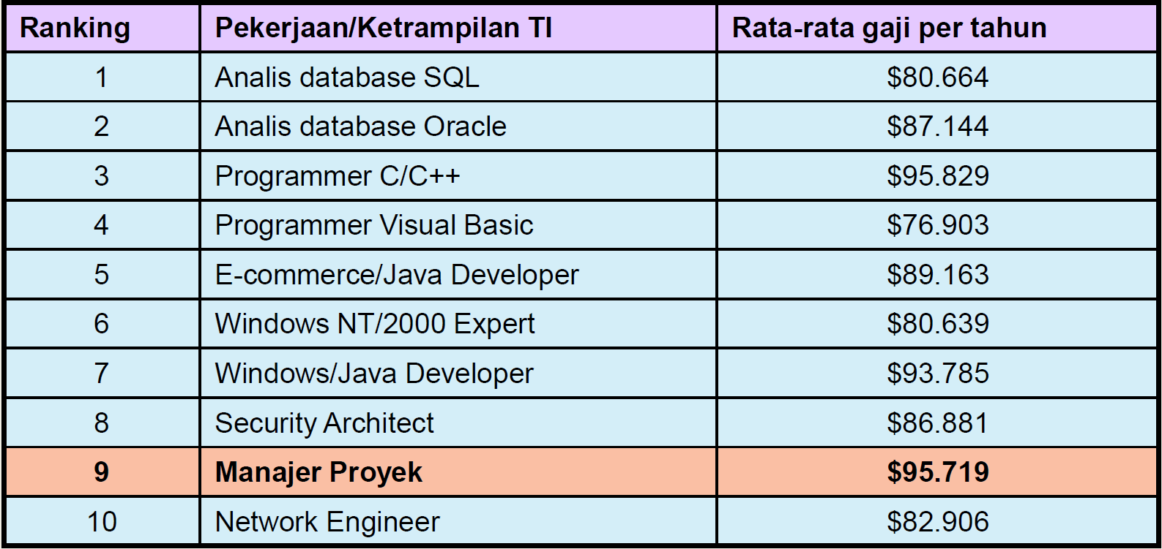
Latar Belakang Mempelajari Manajemen Proyek
Sumber: www.globalknowledge.com (20/11/2002)

Slide 7
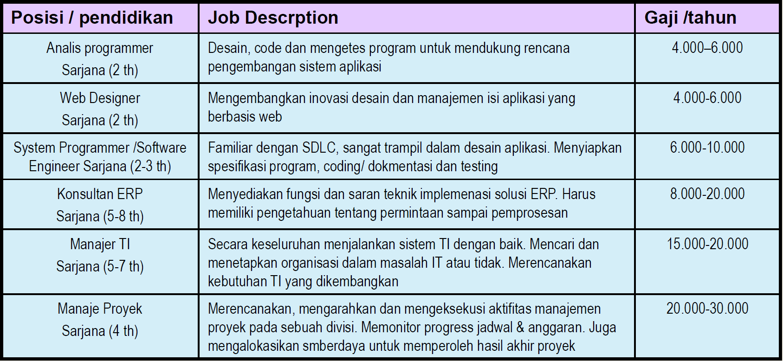
Latar Belakang Mempelajari Manajemen Proyek
Sumber: www.globalknowledge.com (20/11/2002)

Slide 8
Definisi Project
Sebuah usaha atau pekerjaan yang sifatnya sementara yang dilakukan untuk menyelesailan produk atau jasa yang unik(Kathy Schwalbe)
Proyek dapat dianggap sebagai beberapa rangkaian aktifitas dan pekerjaan yang:
Memiliki tujuans pesifik yang harus diselesaikan dalam Batasan spesifikasi yang sudah ditentukan
Memiliki ketentuan tanggal mulai dan tanggal berakhirnya
Memiliki keterbatasan pembiayaan
Menggunakan sumberdaya (seperti uang, orang, peralatan dll)
(Harold Kerzner)

Slide 9
Karakteristik Project
Sementara
Produk atau jasa yang dihasilkan unik
Berkembang secara bertahap
Membutuhkan sumber daya dari berbagai macam area
Harus ada sponsor atau klien utama
Penuh dengan ketidakpastian

Slide 10
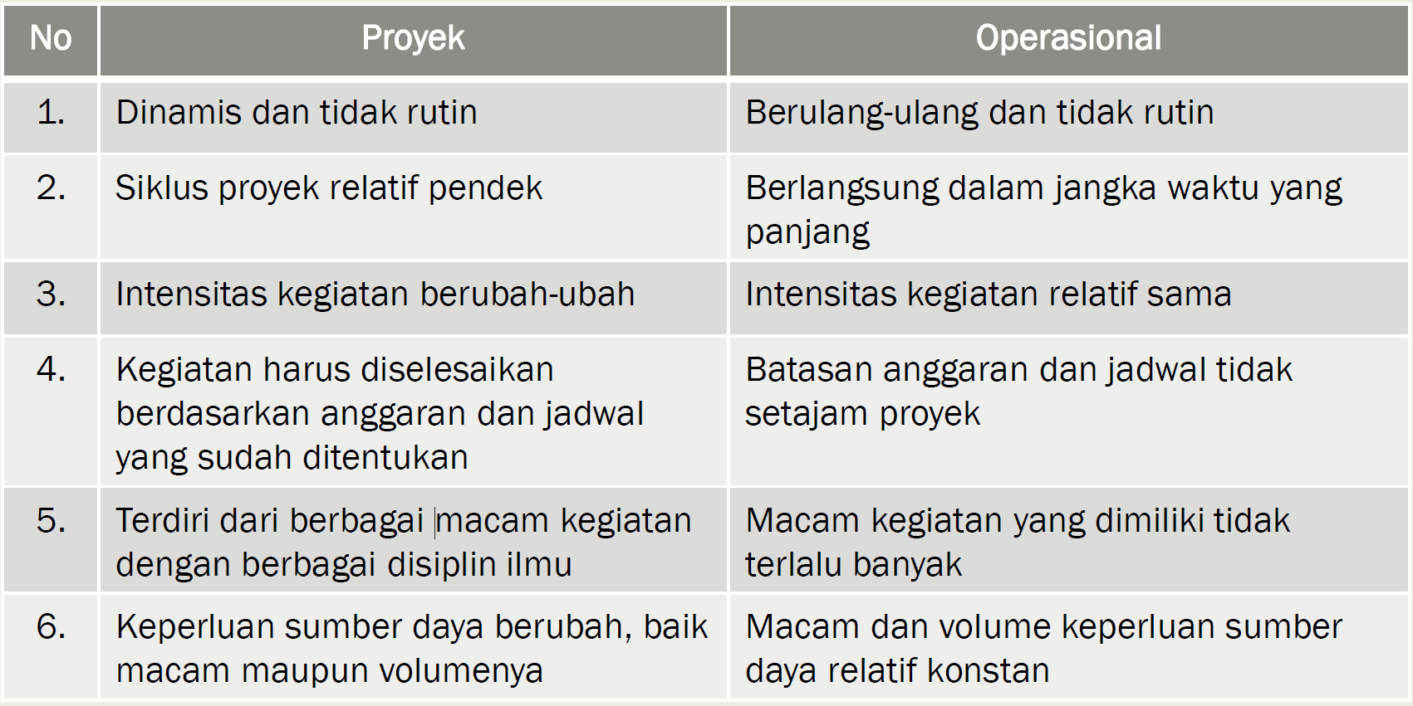
Perbedaan Proyek dan Operasional
Perbedaan utama antara proyek dan pengoperasian adalah pengoperasian berlangsung tetap dan berulang, sedangkan proyek berlangsung temporary dan unik

Slide 11
Penyebab Timbulnya Proyek
Rencana Pemerintah
Permintaan pasar
Dari dalam perusahaan yang bersangkutan
Dari kegiatan penelitian

Slide 12
Kelompok Proyek-proyek IT
Pengembangan perangkat lunak (Software development)
Implementasi paket (Package implementation)
Peningkatan system (System enhancement)
Konsultasi dan penugasan analisis bisnis (Consultancy and business analysis assignments)
Migrasi system (Systems migration)
Implementasi infrastruktur (Infrastructure implementation)
(Outsourcing (dan in-sourcing))
Pemulihan bencana (Disaster recovery)
Proyek IT yang lebih kecil (Smaller IT projects)

Slide 13
Software development
Menentukan, merancang, mengembangkan, menguji, dan menerapkan sistem baru untuk 'pelanggan' (baik internal maupun eksternal).
memiliki banyak kesamaan dengan jenis pekerjaan konstruksi lainnya, dan sebagian besar metode dan teknik manajemen proyek tradisional berlaku.
Biasanya sangat sulit bagi pengguna perangkat lunak untuk mengekspresikan keinginan mereka dengan jelas
Metode Agile merupakan respon terhadap kesulitan menentukan persyaratan perangkat lunak 'di awal’
untuk menghadapi ketidakpastian yang melekat dan pengembangan perangkat lunak yang tidak berwujud.

Slide 14
Package implementation
Pada prinsipnya, implementasi paket sederhana: paket dibeli, diinstal, dihidupkan dan digunakan
ada beberapa masalah dengan memperoleh paket perangkat lunak
Bagi pelanggan, kesulitan memilih paket yang benar di tempat pertama.
Untuk pemasok, masalah diminta untuk 'mengubah' atau menyesuaikan paket agar sesuai dengan cara kerja pelanggan.
Untuk kedua pihak, masalah mengintegrasikan paket dengan sistem lain yang ada.
Notes:
Bagi pelanggan, kesulitan memilih paket yang benar di tempat pertama. Rentang fitur di TV atau microwave relatif sedikit dibandingkan dengan sistem bisnis yang biasanya sangat rumit dan harus menghadapi berbagai 'situasi pengecualian' yang berbeda dari cara proses seharusnya beroperasi. Analisis menyeluruh atas persyaratan merupakan bagian dari jawaban tetapi harus dihadapi bahwa akan ada beberapa pertanyaan detail yang hanya muncul ketika paket sedang diuji atau bahkan setelah paket tersebut diinstal dan digunakan.
Untuk pemasok, masalah diminta untuk 'mengubah' atau menyesuaikan paket agar sesuai dengan cara kerja pelanggan. Sebagian besar paket memberikan tingkat penyesuaian tetapi beberapa pelanggan mungkin memiliki cara kerja yang sangat spesifik sehingga paket tersebut tidak dapat dengan mudah dirancang untuk didukung. Jika harapan pelanggan tidak dikelola dengan hati-hati, maka pengguna paket mungkin sangat kecewa ketika mereka bisa menggunakan sistem baru mereka.
Untuk kedua pihak, masalah mengintegrasikan paket dengan sistem lain yang ada. Sangat jarang saat ini bagi sistem mana pun untuk sepenuhnya berdiri bebas, dan mengintegrasikan paket ke dalam infrastruktur TI yang ada dapat terbukti sangat kompleks. Analisis yang sangat cermat terhadap persyaratan integrasi dan perencanaan terperinci dari pekerjaan integrasi jelas sangat penting di sini.

Slide 15
System enhancement
Jenis proyek ini muncul ketika pengguna, atau pemilik, dari sistem yang sudah ada ingin sistem ditingkatkan untuk menyediakan fitur atau fungsi baru atau mungkin untuk memenuhi beberapa permintaan eksternal, seperti kepatuhan terhadap undang-undang atau peraturan.
peningkatan skala besar perlu dikelola sebagai proyek nyata
analisis yang cermat terhadap persyaratan dan perencanaan proyek yang menyeluruh - dan khususnya aspek implementasi - adalah kunci keberhasilan dalam jenis proyek ini.

Slide 16
Consultancy and business analysis assignments
Beberapa proyek IT tidak melibatkan pengembangan atau pemasangan apa pun yang berwujud sama sekali.
Kadang-kadang, mereka menyelidiki masalah bisnis dan mengusulkan solusi menggunakan teknologi informasi.
Meskipun demikian, penugasan konsultasi dan analisis bisnis adalah proyek

Slide 17
Systems migration
Jenis proyek ini adalah satu di mana sistem operasional yang ada harus dipindahkan ke lingkungan operasi baru - mungkin karena yang sekarang sekarang lebih didukung atau dapat didukung.
Mungkin ada beberapa pengembangan perangkat lunak yang terlibat, karena platform baru tidak bekerja persis seperti yang lama, dan mungkin perlu membuat antarmuka dengan sistem lain.

Slide 18
Infrastructure implementation
Jenis proyek IT ini termasuk yang memperkenalkan atau mengganti perangkat keras, server atau PC, misalnya, untuk menempatkan infrastruktur komunikasi dan kadang-kadang juga pembangunan fisik hal-hal seperti suite komputer atau perlengkapan dan perlengkapan gedung kantor baru.
ada beberapa masalah yang perlu dipertimbangkan oleh manajer dari proyek jenis ini, termasuk:
kebutuhan untuk mempertahankan 'bisnis seperti biasa' sambil menempatkan infrastruktur baru.
Manajemen pemasok sangat menonjol dalam proyek-proyek ini, karena sebagian besar pekerjaan biasanya disubkontrakkan dan semua peralatan dibeli.
Notes:
ada beberapa masalah yang perlu dipertimbangkan oleh manajer dari proyek jenis ini, termasuk:
kebutuhan untuk mempertahankan 'bisnis seperti biasa' sambil menempatkan infrastruktur baru. Ini bisa rumit di mana, misalnya, ada ruang terbatas untuk yang lama dan yang baru untuk duduk berdampingan.
Manajemen pemasok sangat menonjol dalam proyek-proyek ini, karena sebagian besar pekerjaan biasanya disubkontrakkan dan semua peralatan dibeli. Oleh karena itu menjadi sangat penting untuk menetapkan rentang waktu yang realistis dan realistis untuk pengiriman dan untuk memeriksa dengan hati-hati interdependensi antara tugas-tugas, karena jika tidak, waktu, tenaga, dan uang dapat terbuang sia-sia untuk menunggu barang-barang dikirim atau diselesaikan.

Slide 19
Outsourcing (and in-sourcing
Alasan outsourcing pengadaan TI dalam suatu organisasi banyak dan beragam dan telah dibahas dan diperdebatkan secara luas selama sekitar satu dekade terakhir. Mereka termasuk:
Keinginan untuk mendapatkan akses ke keahlian yang dikumpulkan dari penyedia outsourcing.
Kesulitan dalam mengelola IT secara internal.
Keinginan untuk mengurangi biaya, melalui skala ekonomi atau dengan mengambil keuntungan dari biaya tenaga kerja yang lebih rendah di tempat lain.
Kebutuhan untuk mengurangi jumlah pegawai.
Suatu keinginan untuk menempatkan penyediaan IT atas dasar yang sama dengan 'utilitas' penting lainnya seperti gas atau listrik.
Keyakinan bahwa TI telah menjadi komoditas dan tidak lagi menyediakan sumber keunggulan kompetitif.
Kecemasan jangka panjang oleh manajer umum atas biaya TI dan ketidakmungkinan mengendalikannya.

Slide 20
Disaster recovery
Daftar hal-hal yang mungkin memicu proyek pemulihan bencana (DR) sangat panjang, mulai dari penyebab tradisional seperti kebakaran, pembekuan dan banjir hingga bahaya serangan teroris yang selalu ada.
Mungkin juga ada penyebab berbahaya lainnya seperti serangan hacker atau sabotase oleh karyawan yang tidak puas dan 'kecelakaan' lainnya seperti kegagalan listrik yang meluas.
Tujuan dari proyek DR adalah untuk membuat organisasi kembali berdiri secepat mungkin dan, sejauh praktis, untuk memastikan kelangsungan bisnis.

Slide 21
Smaller IT projects
jika pengembang sedang mengerjakan sendiri untuk beberapa hari untuk melakukan peningkatan kecil pada suatu sistem, apakah benar-benar perlu melalui semua kerasnya estimasi, perencanaan, pemantauan dan pelaporan?
Dalam keadaan ini, apakah semua upaya 'manajemen proyek' ini menjadi tidak proporsional dengan skala dan ruang lingkup tugas yang dilakukan?

Slide 22
Apa itu Manajemen?
Dari Kata Manage : Yang Berarti Menata, Merencanakan, Mengatur, Mengendalikan, Mengelola.
Orang yang berkecimpung dalam manajemen disebut sebagai Manager

Slide 23
Manajemen Proyek IT
Penerapan dari pengetahuan, ketrampilan-ketrampilan, tools dan teknik-teknik pada aktifitas proyek dalam mencapai sasaran-sasaran proyek
Sasaran proyek:
Scope (Ruang lingkup) - Inal
Time (Waktu) - Daris
Cost (Biaya) - Satria
Quality (Kualitas) – Irfan
Human resource (SDM) – Farhan

Slide 24
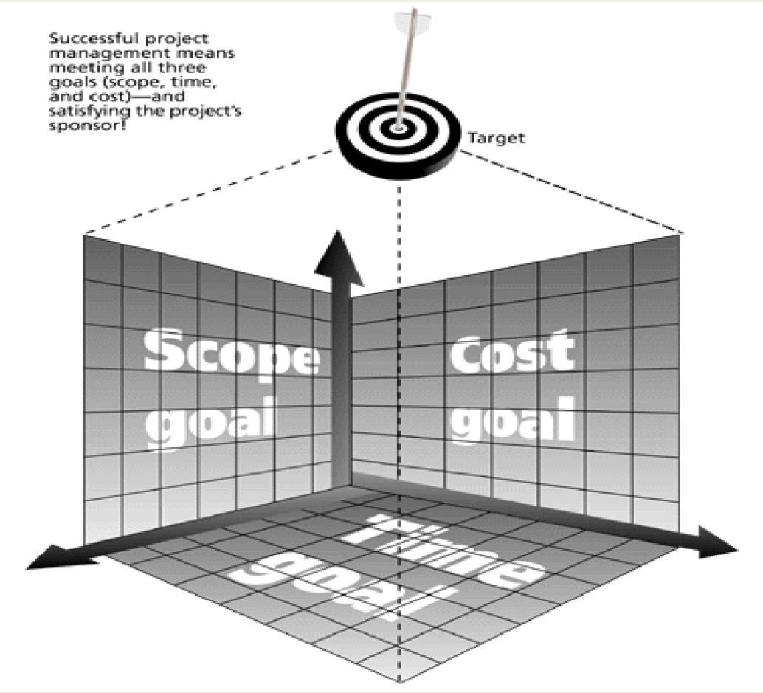
Tiga Batasan Manajemen Proyek
Kualitas proyek dipengaruhi dari keseimbangan ketiga faktor di samping

Slide 25
Tujuan dan Manfaat Manajemen Proyek
Efisiensi, dalam sisi biaya, sumber daya dan waktu
Kontrol terhadap proyek lebih baik, sehingga bisa sesuai dengan ruang lingkup, biaya, waktu dan sumber daya yang telah ditentukan
Meningkatkan kualitas dan produktivitas
Menekan resiko sekecil mungkin
Koordinasi internal yang lebih baik
Mengembangkan hubungan dengan customer

Slide 26
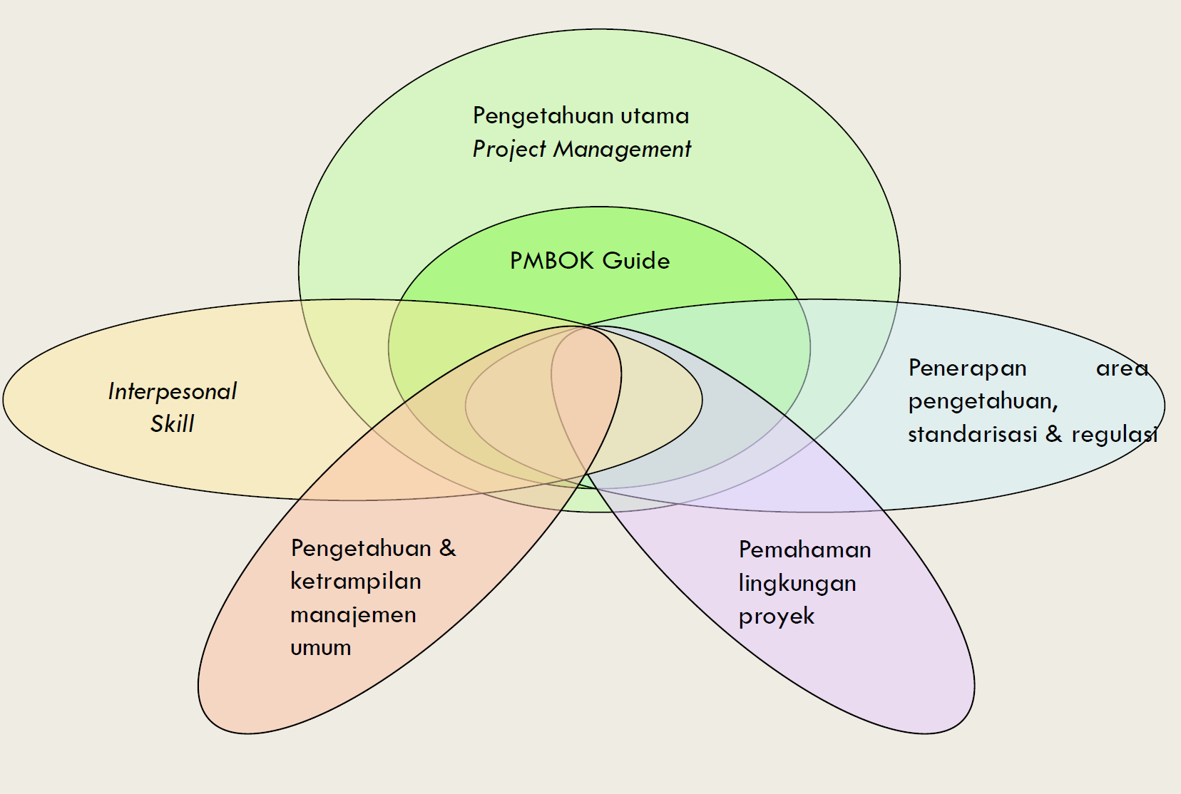
Area Keahlian Management Project

Slide 27
Tantangan Manajemen Proyek
Kompleksitas proyek
Kebutuhan customer yang spesial
Penyusunan kembali organisasi
Resiko proyek
Perubahan dalam teknologi
Perencanaan dan ketetapan harga mendatang

Slide 28
Spektrum Manajmen Proyek
People (Manusia)
Problem (Masalah)
Process (Proses)

Slide 29
PMBOK Guide
Project Management Body of Knowledge menggambar pengetahuan yang unik untuk menangani pengelolaan proyek dan overlaping dengan disiplin manajemen lain.
Berisikan
Definisi life cycle project
5 kelompok proses manajemen proyek
area pengetahuan

Slide 30
Penerapan Area Pengetahuan, Standarisasi & Regulasi
Area pengetahuan yang biasanya dibutuhkan dalam proyek, namun semua proyek belum tentu membutuhkannya, seperti
Departemen fungsional atau supporting, misalnya legal, manajemen produksi dan inventori, marketing, logistik, dan personel
Element teknikal, seperti pengembangan software atau yang lebih spesifik seperti sanitasi, teknik kontruksi
Spesialis manajemen, seperti kontrak dengan pemerintah, pengebangan komunitas dan pengembangan produk baru
Group industri, seperti automotive, financial service

Slide 31
Pemahaman Lingkungan Proyek
Lingkungan sosial dan budaya
Lingkungan politik dan internasional
Lingkungan fisik

Slide 32
Pengetahuan dan Ketrampilan Manajemen Umum
Termasuk disiplin yang mendukung
Manajemen keuangan & akutansi
Pembelian dan pengadaan
Penjualan dan pemasaran
Kontrak dan hukum perdagangan
Manufakturing dan distribusi
Logistik dan rantai pasok
Perencanaan strategis, taktis & operasional
Struktur organisasi, lingkungan organisasi, adminsitrasi personalia, kompensasi, keuntungan, jenjang karir
Praktek kesehatan & kebersihan, serta IT

Slide 33
Interpesonal Skill
Efektif komunikasi
Kemampuan melakukan sesuatu
Kepemimpinan
Motivasi
Manajemen negosiasi dan konflik
Pemecahan masalah

Slide 34
A project can create
A product that can be either a component of another item, an enhancement of an item, or an end item in itself;
A service or a capability to perform a service (e.g., a business function that supports production or distribution);
An improvement in the existing product or service lines (e.g., A Six Sigma project undertaken to reduce defects); or
A result, such as an outcome or document (e.g., a research project that develops knowledge that can be used to determine whether a trend exists or a new process will benefit society).

Slide 35
Examples of projects include, but are not limited to:
Developing a new product, service, or result;
Effecting a change in the structure, processes, staffing, or style of an organization;
Developing or acquiring a new or modified information system (hardware or software);
Conducting a research effort whose outcome will be aptly recorded;
Constructing a building, industrial plant, or infrastructure; or
Implementing, improving, or enhancing existing business processes and procedures.

Slide 36
What is Project Management?
Project management is the application of knowledge, skills, tools, and techniques to project activities to meet the project requirements.
Project management is accomplished through the appropriate application and integration of the 47 logically grouped project management processes, which are categorized into five Process Groups.
Notes:
Manajemen proyek adalah penerapan pengetahuan, keterampilan, alat, dan teknik untuk kegiatan proyek untuk memenuhi persyaratan proyek.
Manajemen proyek diselesaikan melalui aplikasi yang sesuai dan integrasi dari 47 proses manajemen proyek yang dikelompokkan secara logis, yang dikategorikan ke dalam lima Grup Proses.

Slide 37
Process Groups are:
Initiating,
Planning,
Executing,
Monitoring and Controlling, and
Closing.
Notes:
Manajemen proyek adalah penerapan pengetahuan, keterampilan, alat, dan teknik untuk kegiatan proyek untuk memenuhi persyaratan proyek.
Manajemen proyek diselesaikan melalui aplikasi yang sesuai dan integrasi dari 47 proses manajemen proyek yang dikelompokkan secara logis, yang dikategorikan ke dalam lima Grup Proses.

Slide 38
Managing a project typically includes, but is not limited to:
Identifying requirements;
Addressing the various needs, concerns, and expectations of the stakeholders in planning and executing the project;
Setting up, maintaining, and carrying out communications among stakeholders that are active, effective, and collaborative in nature;
Managing stakeholders towards meeting project requirements and creating project deliverables;

Slide 39
Managing a project typically includes, but is not limited to:
Balancing the competing project constraints, which include, but are not limited to:
Scope,
Quality,
Schedule,
Budget,
Resources, and
Risks.

Slide 40
comparison of project, program, and portfolio
A portfolio refers to a collection of projects, programs, subportfolios, and operations managed as a group to achieve strategic objectives.
PMBOK Guide

Slide 41
Program
Related projects, subsidiary programs, and program activities that are managed in a coordinated manner to obtain benefits not available from managing them individually.
PMBOK Guide
Notes:
Proyek terkait, program anak perusahaan, dan kegiatan program yang dikelola secara terkoordinasi untuk mendapatkan manfaat yang tidak tersedia dari mengelolanya secara individual.
Panduan PMBOK

Slide 42
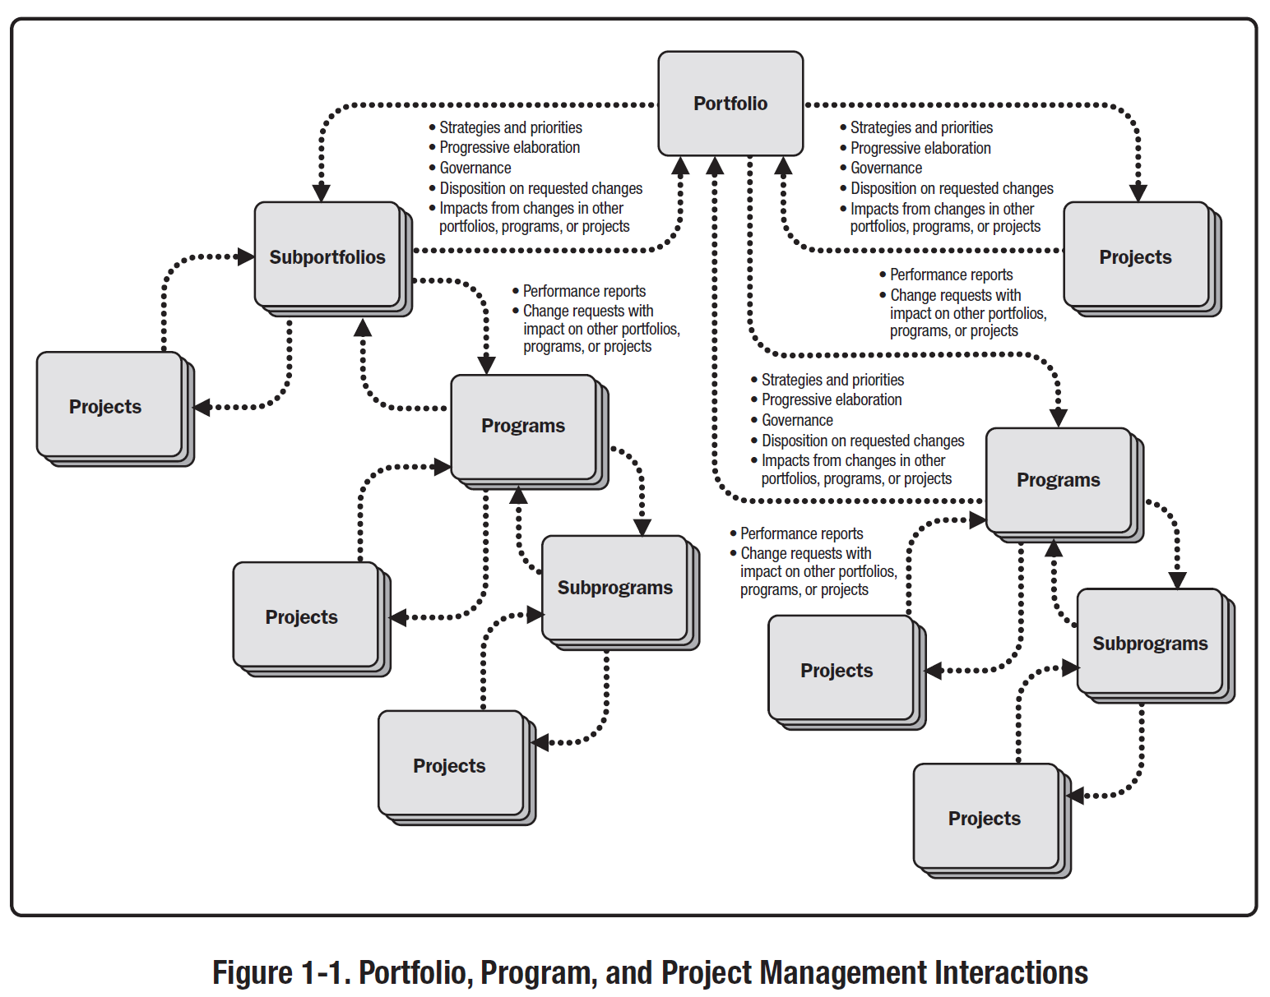
The Relationships Among Portfolios, Programs, and Projects

Slide 43
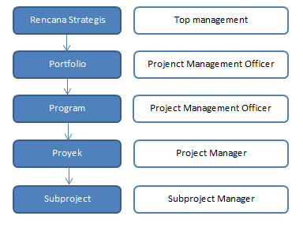
The Relationships Among Portfolios, Programs, and Projects

Slide 44
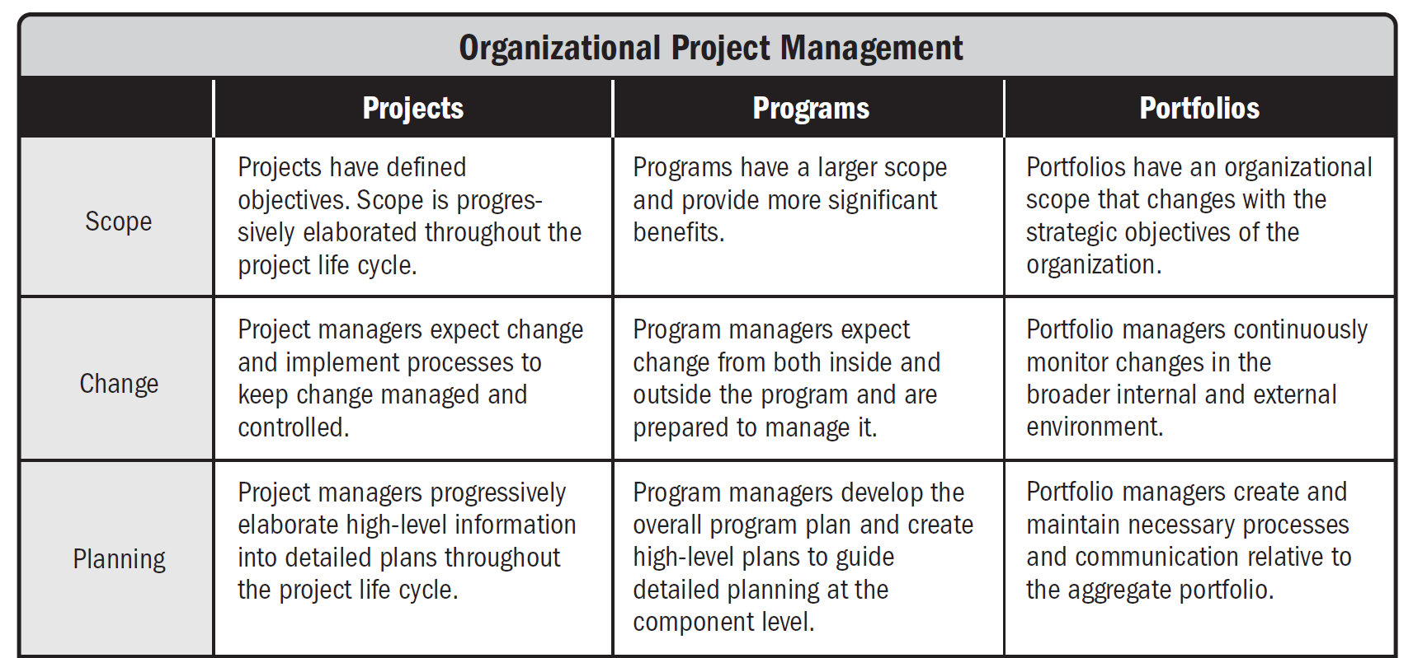
comparison of project, program, and portfolio

Slide 45
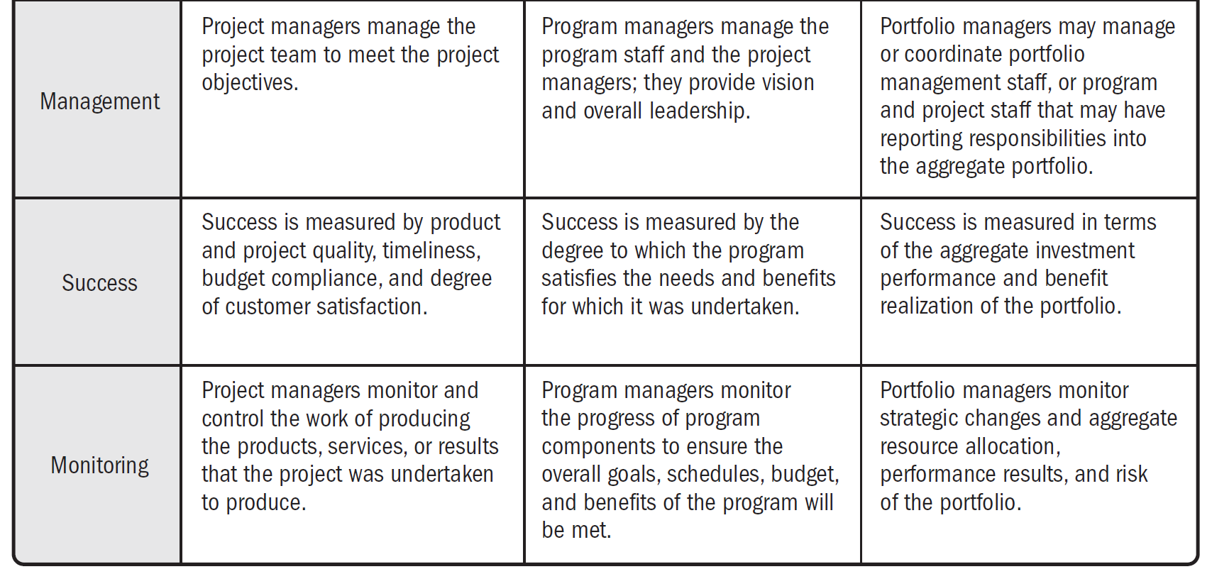
comparison of project, program, and portfolio

Slide 46
Program Management
A program is defined as a group of related projects, subprograms, and program activities managed in a coordinated way to obtain benefits not available from managing them individually.
Programs may include elements of related work outside the scope of the discrete projects in the program. A project may or may not be part of a program but a program will always have projects.
Notes:
Suatu program didefinisikan sebagai sekelompok proyek terkait, subprogram, dan kegiatan program yang dikelola secara terkoordinasi untuk memperoleh manfaat yang tidak tersedia dari pengelolaannya secara individual.
Program dapat mencakup elemen-elemen pekerjaan terkait di luar ruang lingkup proyek-proyek terpisah dalam program. Suatu proyek mungkin atau mungkin tidak menjadi bagian dari suatu program tetapi suatu program akan selalu memiliki proyek.

Slide 47
Portfolio Management
A portfolio refers to projects, programs, subportfolios, and operations managed as a group to achieve strategic objectives.
The projects or programs of the portfolio may not necessarily be interdependent or directly related.
For example, an infrastructure firm that has the strategic objective of “maximizing the return on its investments” may put together a portfolio that includes a mix of projects in oil and gas, power, water, roads, rail, and airports.
From this mix, the firm may choose to manage related projects as one program.

Slide 48
Project Management Office
A project management office (PMO) is a management structure that standardizes the project-related governance processes and facilitates the sharing of resources, methodologies, tools, and techniques.
The responsibilities of a PMO can range from providing project management support functions to actually being responsible for the direct management of one or more projects.

Slide 49
Types of PMO
Supportive. Supportive PMOs provide a consultative role to projects by supplying templates, best practices, training, access to information and lessons learned from other projects. This type of PMO serves as a project repository. The degree of control provided by the PMO is low.
Controlling. Controlling PMOs provide support and require compliance through various means. Compliance may involve adopting project management frameworks or methodologies, using specific templates, forms and tools, or conformance to governance. The degree of control provided by the PMO is moderate.
Directive. Directive PMOs take control of the projects by directly managing the projects. The degree of control provided by the PMO is high.

Slide 50
A primary function of a PMO
Managing shared resources across all projects administered by the PMO;
Identifying and developing project management methodology, best practices, and standards;
Coaching, mentoring, training, and oversight;
Monitoring compliance with project management standards, policies, procedures, and templates by means of project audits;
Developing and managing project policies, procedures, templates, and other shared documentation (organizational process assets); and
Coordinating communication across projects.

Slide 51
Role of the Project Manager
The project manager is the person assigned by the performing organization to lead the team that is responsible for achieving the project objectives.
The role of a project manager is distinct from a functional manager or operations manager.
Typically the functional manager is focused on providing management oversight for a functional or a business unit, and operations managers are responsible for ensuring that business operations are efficient.

Slide 52
Competencies of the Project Manager
Knowledge—Refers to what the project manager knows about project management.
Performance—Refers to what the project manager is able to do or accomplish while applying his or her project management knowledge.
Personal—Refers to how the project manager behaves when performing the project or related activity. Personal effectiveness encompasses attitudes, core personality characteristics, and leadership, which provides the ability to guide the project team while achieving project objectives and balancing the project constraints.

Slide 53
Interpesonal Skills
Leadership,
Team building,
Motivation,
Communication,
Influencing,
Decision making,
Political and cultural awareness,
Negotiation,
Trust building,
Conflict management, and
Coaching.

Slide 54
PROJECT CHARTER

Slide 55
Project Charter
Project Charter adalah dokumen yang digunakan untuk memulai proyek improvement.
Dokumen project charter berisi informasi penting yang mencakup penjelasan ringkas dari sebuah proyek yang akan dijalankan.

Slide 56
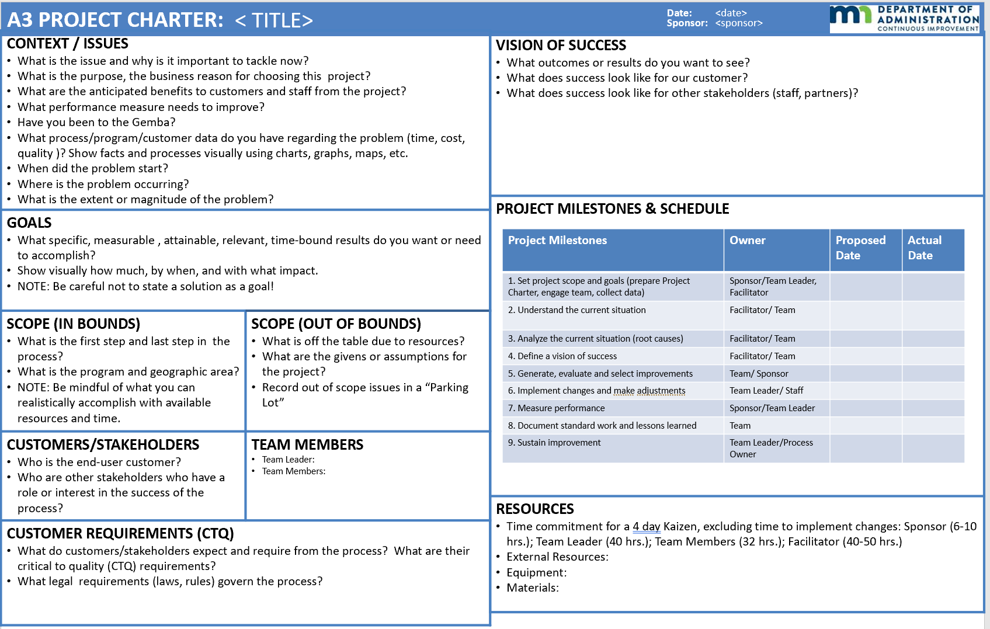
Interpesonal Skills

Slide 57
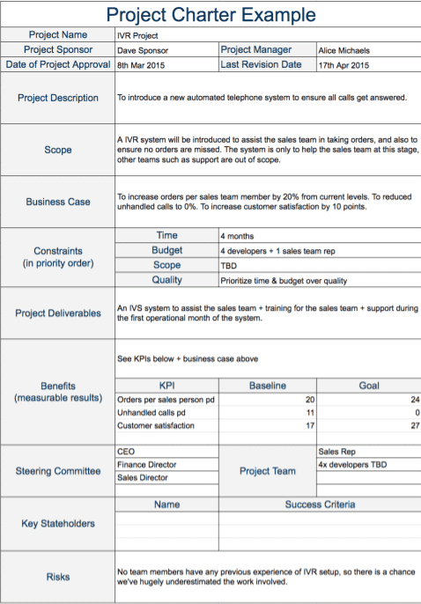
A sample project charter for an IVS system.

Slide 58
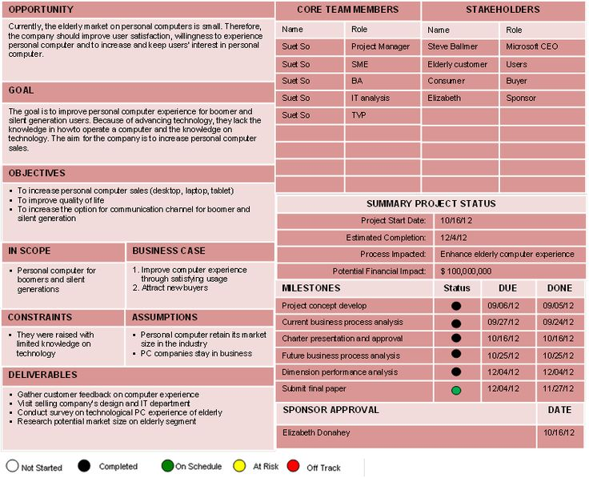
Example of a project charter for a computer sales campaign.

Slide 59
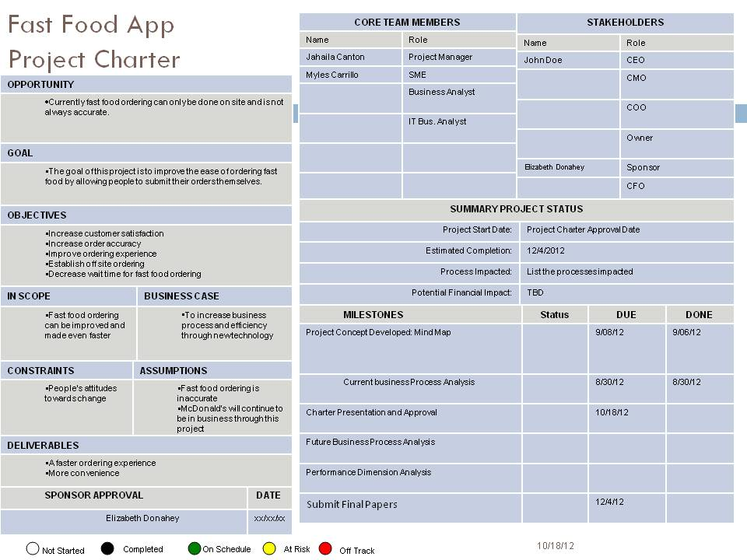
Example Fast food app project charter example.

Slide 60
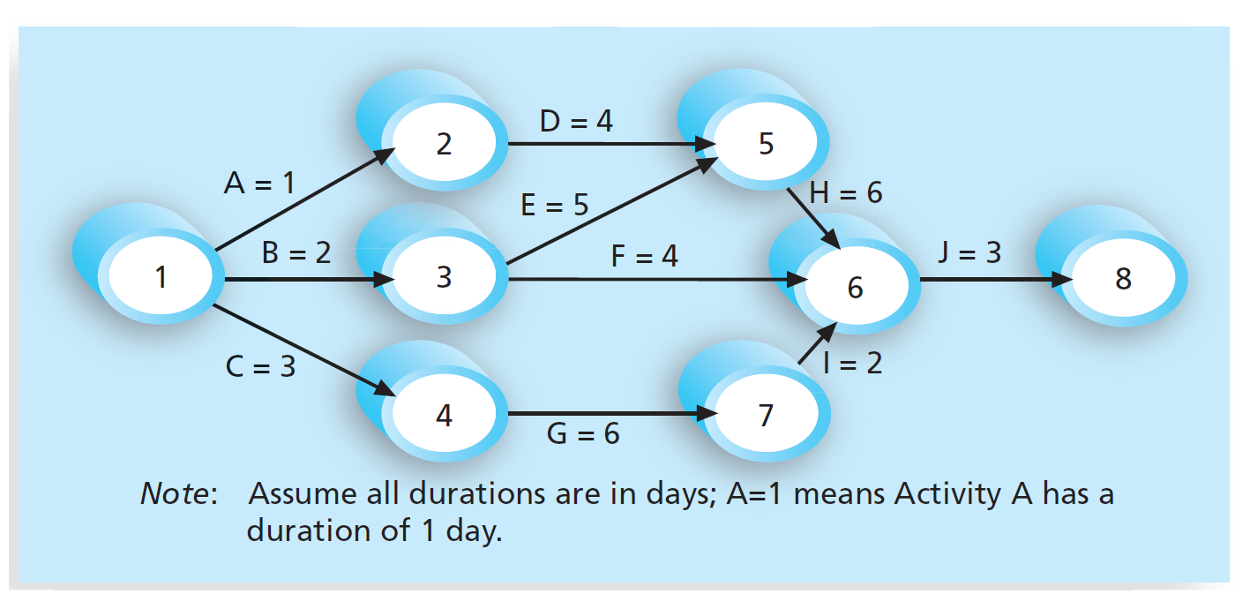
Activity on Arrow (AOA) network Diagram
Notes:
A network diagram is a schematic display of the logical relationships among project activities and their sequencing.

Slide 61
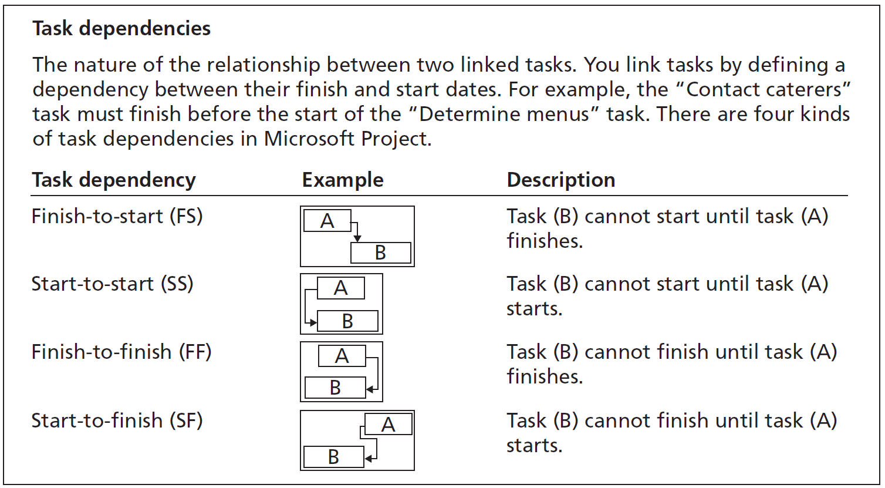
Network Diagram
Notes:
A network diagram is a schematic display of the logical relationships among project activities and their sequencing.

Slide 62
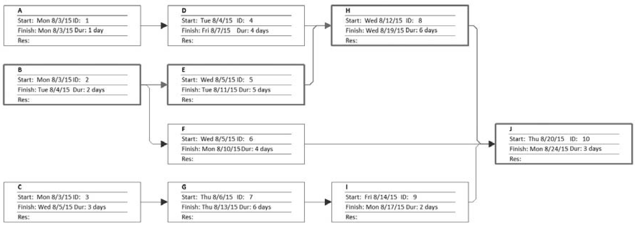
Task Dependecies

Slide 63
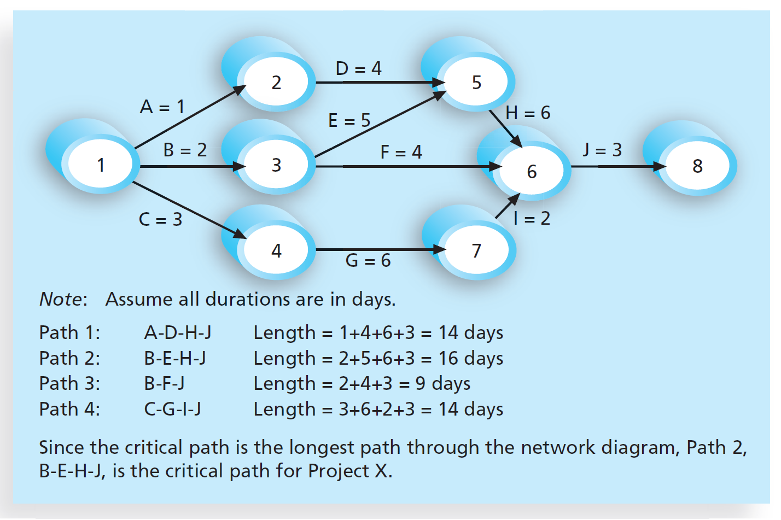
Critical Path
Notes:
For a banking client, a project manager writes the goal statement in the project charter as “improve communication channels”.
Avoid simply attaching your project charter as a PDF in an email. Instead, present your charter to your sponsors, stakeholders, or clients—do this in a meeting or through a slide presentation that includes supporting media. Make sure you leave time for questions and answers.

Slide 64
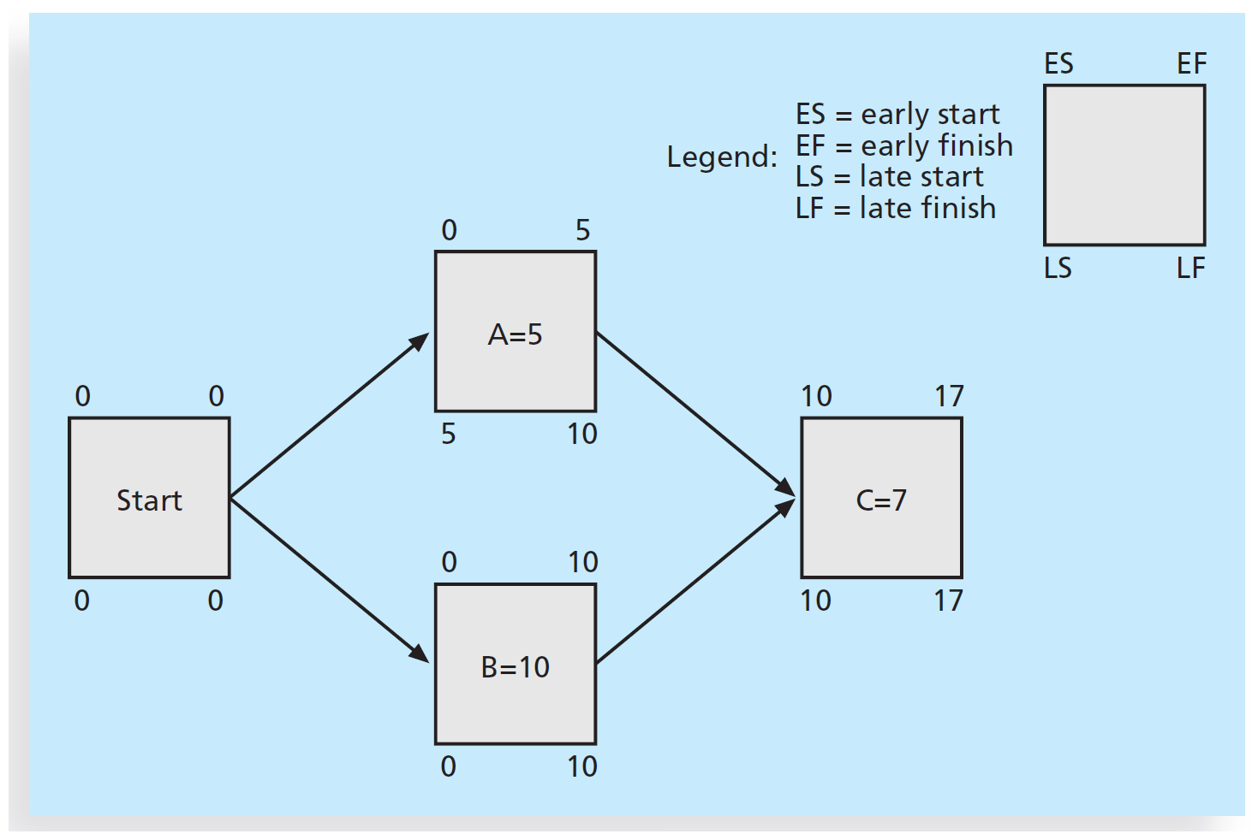
Using Critical Path Analysis to Make Schedule Trade-Offs
Notes:
For a banking client, a project manager writes the goal statement in the project charter as “improve communication channels”.
Avoid simply attaching your project charter as a PDF in an email. Instead, present your charter to your sponsors, stakeholders, or clients—do this in a meeting or through a slide presentation that includes supporting media. Make sure you leave time for questions and answers.

Slide 65
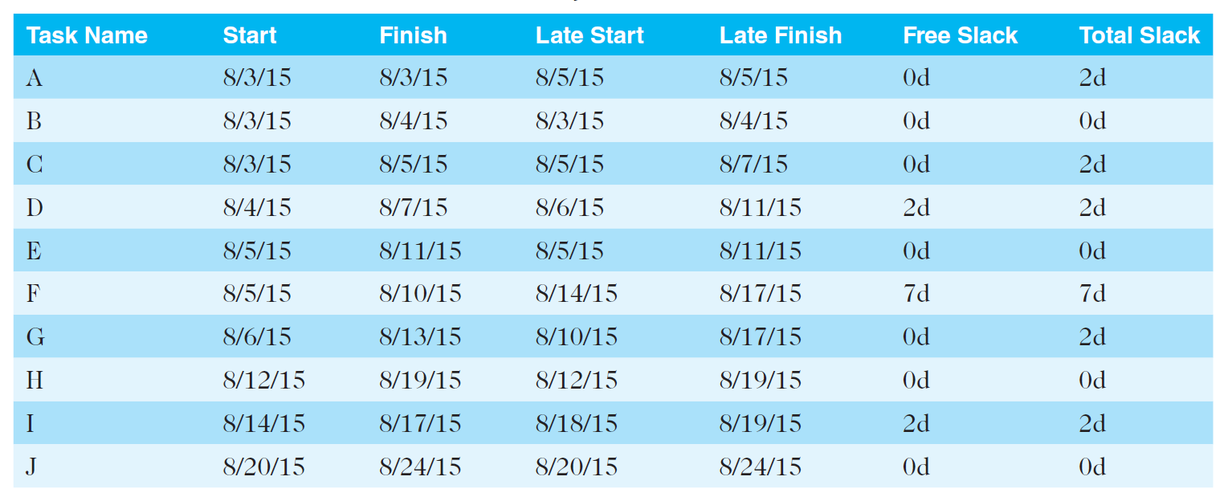
Free and total float or slack for project X
Notes:
For a banking client, a project manager writes the goal statement in the project charter as “improve communication channels”.
Avoid simply attaching your project charter as a PDF in an email. Instead, present your charter to your sponsors, stakeholders, or clients—do this in a meeting or through a slide presentation that includes supporting media. Make sure you leave time for questions and answers.

